Slide 1
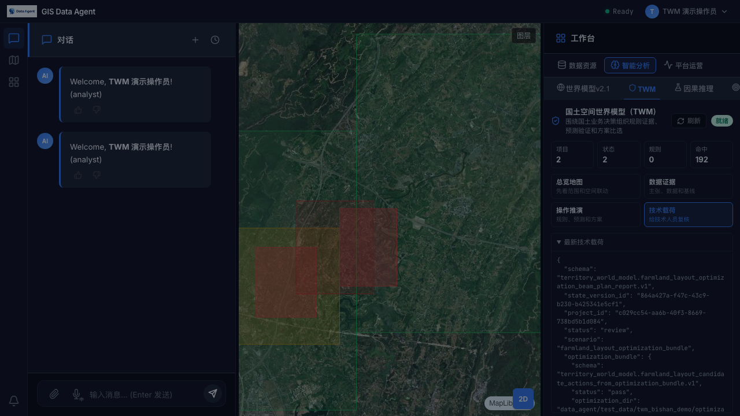
院士交流材料
Geospatial World Model：
面向自然资源治理的地理空间世界模型探索
以 TWM 作为自然资源行业实例，讨论 GIScience、GeoAI 与行动后果推演的交叉方向。
GIS Data Agent / 2026-07-02
Notes:
开场强调：这不是产品汇报，而是希望就 Geospatial World Model 的科学定位、边界和研究路线请专家判断。

Slide 2
面向院士交流的定位
02
这份材料的交流目标
不是做一个系统演示，而是请判断一个研究方向是否成立。
概念是否成立
边界是否严谨
路线是否值得推进
Geospatial World Model 是否能作为 GIScience + GeoAI 的下一类研究对象？
它和 GIS、数字孪生、土地利用模拟、空间优化、GeoAI foundation model 的边界如何划分？
自然资源 TWM 是否适合作为 GWM 的第一类行业实例与验证场景？
因此，后续会主动说明已有工作、实验边界和当前不足，避免把概念包装成已完成结论。
Geospatial World Model / TWM 技术交流材料

Slide 3
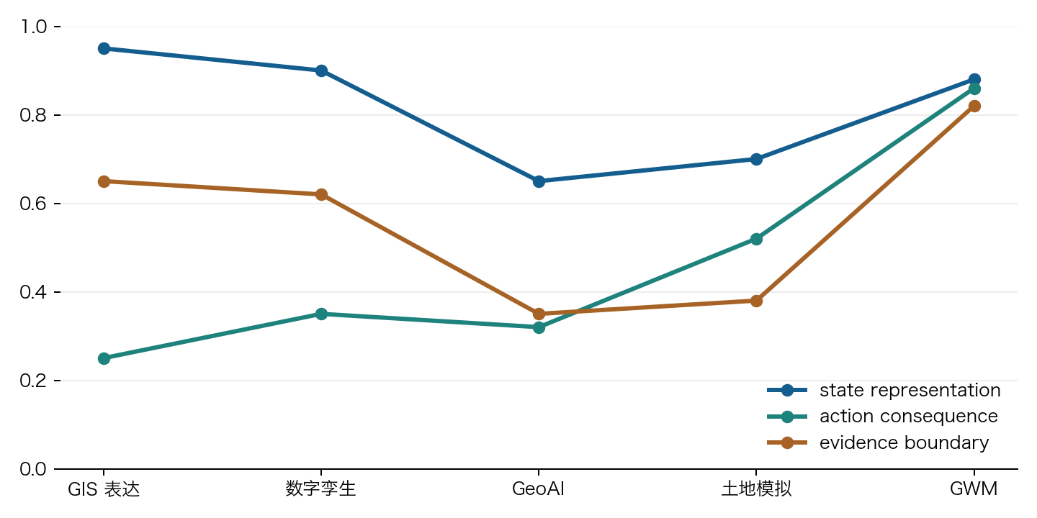
研究背景
03
从 GIS / GeoAI 到 GWM：问题正在变化
GIS 的强项
表达、组织、查询、分析空间信息。
GeoAI 的强项
识别、表征、预测遥感与空间数据模式。
GWM 的目标
推演行动后果，约束模型结论，服务可审计决策。
从“描述世界”到“识别世界”之后，自然资源治理更需要“推演世界”。
Geospatial World Model / TWM 技术交流材料

Slide 4
概念基线
04
World Model 的最低共识
世界模型不是“生成好看的未来画面”，而是学习环境状态、演化规律和行动后果。
State
Dynamics
Action
Planning
世界现在是什么状态
世界如何随时间变化
行动如何改变未来
如何基于推演选择方案
普通形式：p(S_{t+1} | S_t, A_t)；GWM 需要把 S 和 A 都换成地理空间与治理语义。
References: Ha & Schmidhuber 2018; Dreamer 系列；model-based planning literature.

Slide 5
地理空间特殊性
05
为什么 GWM 不是普通 World Model 的搬运
对象-场二元
拓扑关系
尺度效应
地块/道路/行政区 + 遥感/栅格场
相邻、包含、连通、缓冲、上下游
parcel / township / county 改变结论
空间异质
治理规则
证据边界
规则、地貌、经济与数据质量区域差异
红线、基本农田、用途管制、审批要求
来源、时间、CRS、置信度、法律效力
GWM 的核心难点不是“再训练一个模型”，而是把空间、规则、证据和行动统一进模型状态。
Geospatial World Model / TWM 技术交流材料

Slide 6
核心定义
06
Geospatial World Model 的形式化定义
GWM = <S_G, A_G, R_G, E_G, T_G, U_G, C_G, M_G>
S_G
geospatial state
A_G
geospatial action
R_G
rules / constraints
E_G
evidence / uncertainty
T_G
transition dynamics
U_G
utility / regret
C_G
claim boundary
M_G
failure memory
定义重点：GWM 不是普通预测器，而是受空间、证据和治理约束的行动世界模型。
Geospatial World Model / TWM 技术交流材料

Slide 7
学术定位
07
与已有路线的边界：不能把相邻工作说成空白
路线
主要对象
核心输出
强项
GWM 的差异
GIS
空间数据与关系
图层/分析/制图
表达严谨
加入未来与行动后果
数字孪生
实时状态
同步/监控/可视
状态可见
从同步走向可审计推演
GeoAI/FM
遥感与空间模式
识别/表征/预测
模型能力强
加入规则、行动、证据边界
LULC 模拟
土地类型转移
未来土地利用图
成熟基线
从地类转移扩展到治理行动
空间优化
目标与约束
方案排序
决策导向
优化消费 simulator，而非替代模型
稳妥表述：GWM 不是“首次做地理空间模拟”，而是把状态、行动、规则、证据和规划闭环系统化。
Geospatial World Model / TWM 技术交流材料

Slide 8
PART 1
自然资源治理是 GWM 的高价值起点
因为它天然同时包含空间对象、规则约束、权威证据、历史演化和行动后果。
08

Slide 9
行业问题结构
09
自然资源问题为什么适合第一个实例
1
空间对象明确
地块、图斑、行政区、规划区、项目范围、保护边界
2
规则约束强
生态红线、基本农田、城镇开发边界、用途管制
3
证据体系清晰
遥感变化、权威底图、审批记录、巡查证据、政策文本
4
行动后果重要
批准、调整、保护、整治、开发都会改变未来状态和风险
自然资源 GWM 的核心问题：在规则与证据约束下，某个空间行动会导致怎样的未来状态、风险和效用？
Geospatial World Model / TWM 技术交流材料

Slide 10
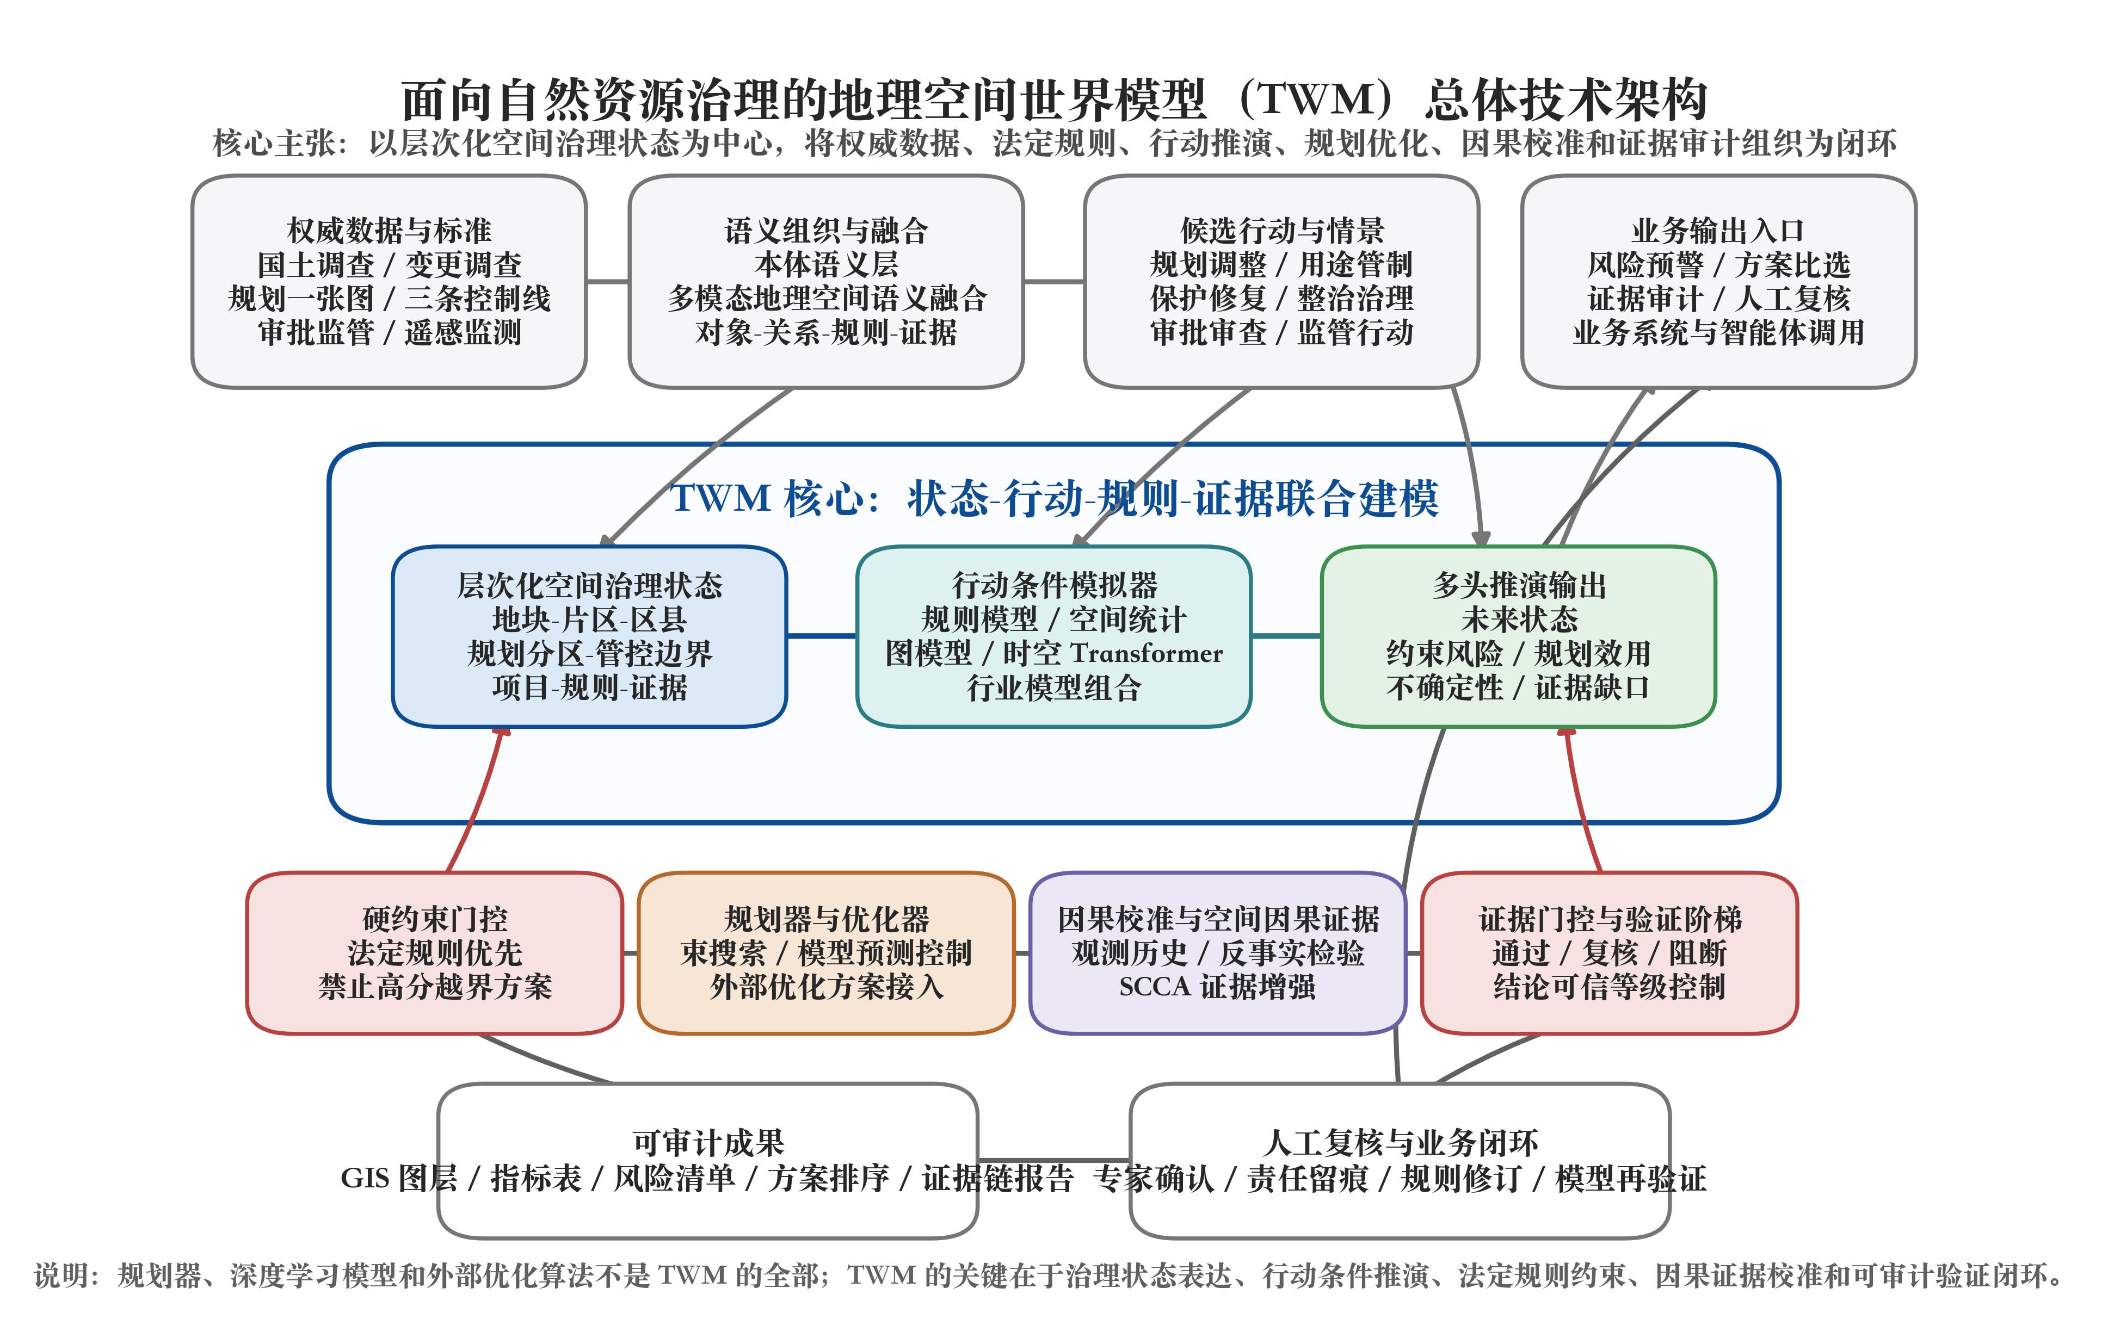
系统实例
10
TWM：自然资源领域的 Geospatial World Model 实例
Renderer
GIS-operational rendering：地图、证据、风险、审计视图。
Simulator
学术核心：行动条件下的状态、约束、效用和不确定性推演。
Planner
消费 simulator 输出，做候选方案排序、风险复核和任务生成。
给院士交流时应强调：TWM 不是 GWM 全部，而是自然资源治理场景下的一个验证实例。
Geospatial World Model / TWM 技术交流材料

Slide 11
TWM 的状态表达
11
Governance-bound Geospatial State
Geospatial State = Geometry + Topology + Semantics + Governance + Evidence + Time
Geometry
Topology
Semantics
Governance
Evidence
Time
parcel / polygon / boundary
adjacent / contains / overlaps
land type / use / entity
redline / PBF / rule hit
source / time / CRS / confidence
history / horizon / rule version
状态空间本身就是创新焦点：它不是 flat feature vector，而是可审计、可追溯、可跨尺度的 GIS 治理状态。
Geospatial World Model / TWM 技术交流材料

Slide 12
算法核心
12
TWM Simulator：从变化预测到行动后果推演
历史状态对
Transition replay
Topology support
Action mask
Demand / scenario
Risk & utility
S_t -> S_t+1
训练期回放
前沿/邻域支撑
规则可行性
情景约束
风险/收益/不确定性
p(future_state, constraint_risk, utility_delta, uncertainty | current_gis_state, action, rules, evidence)
这部分才是与土地利用模拟、GeoAI 预测模型真正拉开问题定义的地方。
Geospatial World Model / TWM 技术交流材料

Slide 13
治理可信性
13
Evidence-bounded Claim：让模型结论受证据约束
diagnostic only
replay ready
pilot review
promotion review
production
仅诊断，不建议行动
历史回放通过
可控试点评审
候选晋级评审
需权威验证后才可进入
核心原则
不是削弱模型
Claim(model) <= Evidence(state, replay, canary, rollback, registry)
把模型从“大胆输出”约束为“可审计、可回放、可回滚”。
Geospatial World Model / TWM 技术交流材料

Slide 14
对比边界
14
与 GeoSOS-FLUS 的关系：强基线，而不是被简单替代
GeoSOS / FLUS
TWM / GWM
成熟土地利用变化模拟与空间优化路线。
核心对象：land-use transition and allocation。
优势：ANN suitability + CA allocation 机制成熟，整体地图模拟稳定。
面向自然资源治理的行动世界模型。
核心对象：action-conditioned territorial governance state。
目标：未来状态、约束风险、规划效用、不确定性和证据边界。
严谨说法：FLUS 可作为土地变化模拟强基线；TWM 需要证明更宽的治理世界模型问题，而不是只宣称替代 FLUS。
Source basis: GeoSOS/FLUS documentation and local TWM-vs-FLUS academic positioning notes.

Slide 15
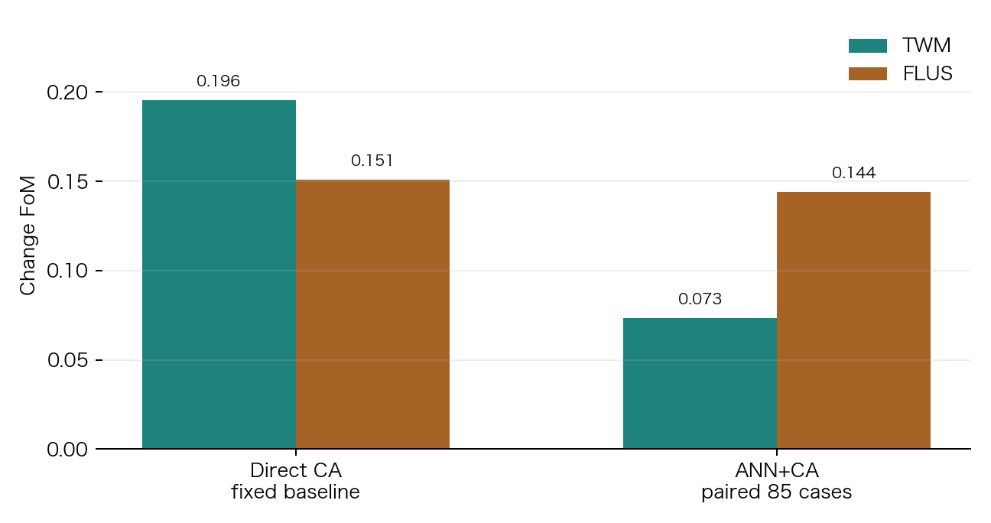
证据边界示例
15
当前实验能支持什么，不能支持什么
能支持
在 direct CA fixed baseline 下，TWM 的变化定位指标显示优势。
不能支持
不能据此声称 TWM 全面超过 GeoSOS-FLUS 或完整 ANN+CA 工作流。
最新严谨边界
ANN-trained FLUS 85 成功配对案例中，FLUS 在变化空间准确性上仍领先；TWM 优势主要是需求守恒。
给院士版不应隐藏这个结果：它说明 TWM 还有真正算法突破空间，也避免概念先行。
Geospatial World Model / TWM 技术交流材料

Slide 16
当前不足
16
真正需要突破的科学问题
尺度泛化
空间因果
规则版本
MAUP / FoV / 行政尺度变化下结论稳定性
区分规划行动效果与空间背景相关性
政策、红线、用途管制变化如何进入模型
不确定性
评价体系
权威数据
风险、证据缺口和模型置信度如何传播
从 change accuracy 走向 decision regret 和 claim safety
与自然资源权威底图、审批、巡查证据连接
这些问题解决后，TWM 才能从工程原型走向可发表、可验证、可评审的 GWM 研究框架。
Geospatial World Model / TWM 技术交流材料

Slide 17
研究路线
17
下一步：从工程原型走向学术范式
1
定义
形成 GWM 状态、行动、规则、证据、结论边界的形式化定义
2
数据
建设自然资源治理时空样本库：状态对、行动、规则、证据、结果
3
模型
实现 action-conditioned multi-head dynamics，而非单一 land-use forecast
4
验证
构建分层 benchmark：未来状态、反事实、规划收益、证据安全
5
合作
引入权威数据、专家规则和真实评审案例，形成可复核示范
Geospatial World Model / TWM 技术交流材料

Slide 18
希望请陈军院士重点指正的问题
1
Geospatial World Model 这个概念是否能成为 GIScience / GeoAI 的严谨研究方向？
2
自然资源治理是否适合作为第一类 GWM 验证场景？还缺哪些关键场景？
3
与 GeoSOS/FLUS、数字孪生、空间优化的学术边界如何表述更稳妥？
4
评价体系应如何从地图精度升级为治理行动后果、证据安全和决策后悔？
References: World Models; GeoAI foundation model literature; GeoSOS/FLUS; GIS Data Agent TWM local reports.

Slide 19
总结
19
三个结论
GWM 的定位
TWM 的定位
当前边界
让 GIS 从“空间信息表达系统”扩展为“空间行动后果推演系统”。
TWM 是自然资源治理场景下的 GWM 实例，不等同于 GWM 全部。
概念与工程雏形已经形成；算法、权威数据、评价体系和基线验证仍需继续突破。
最终目标：可预测、可反事实、可规划、可审计的地理空间治理世界模型。
Geospatial World Model / TWM 技术交流材料

Slide 20
References / Source Basis
20
参考依据
Ha & Schmidhuber, World Models, 2018.
Hafner et al., Dreamer / DreamerV3 world model literature.
GeoAI foundation model and Earth observation foundation model literature.
GeoSOS / FLUS: land-use simulation and spatial optimization model family; Liu et al. 2017 FLUS paper.
GIS Data Agent local reports: TWM theoretical foundations, novelty boundary, TWM-vs-GeoSOS/FLUS academic positioning, ANN-trained FLUS comparison.
本材料采用保守表述：强调研究问题和验证路线，不把工程原型包装成已完成理论。
Geospatial World Model / TWM 技术交流材料

